Slide 1

深入JVM内核——原理、诊断与优化 第8周

Slide 2
法律声明
【声明】本视频和幻灯片为炼数成金网络课程的教学资料，所有资料只能在课程内使用，不得在课程以外范围散播，违者将可能被追究法律和经济责任。
课程详情访问炼数成金培训网站
http://edu.dataguru.cn

Slide 3
Java堆分析
内存溢出(OOM)的原因
MAT使用基础
浅堆(Shallow Heap)与深堆(Retained Heap)
显示入引用（incoming）和出引用(outgoing)
支配树
使用Visual VM分析堆
Tomcat OOM分析案例

Slide 4
内存溢出(OOM)的原因
在JVM中，有哪些内存区间？
堆
永久区
线程栈
直接内存

Slide 5
内存溢出(OOM)的原因
堆溢出
public static void main(String args[]){
ArrayList<byte[]> list=new ArrayList<byte[]>();
for(int i=0;i<1024;i++){
list.add(new byte[1024*1024]);
}
}
占用大量堆空间，直接溢出
Exception in thread "main" java.lang.OutOfMemoryError: Java heap space
at geym.jvm.ch8.oom.SimpleHeapOOM.main(SimpleHeapOOM.java:14)
解决方法：增大堆空间，及时释放内存

Slide 6
内存溢出(OOM)的原因
永久区
生成大量的类
public static void main(String[] args) {
for(int i=0;i<100000;i++){
CglibBean bean = new CglibBean("geym.jvm.ch3.perm.bean"+i,new HashMap());
}
}
Caused by: java.lang.OutOfMemoryError: PermGen space
[Full GC[Tenured: 2523K->2523K(10944K), 0.0125610 secs] 2523K->2523K(15936K),
[Perm : 4095K->4095K(4096K)], 0.0125868 secs] [Times: user=0.02 sys=0.00, real=0.01 secs]
Heap
def new generation total 4992K, used 89K [0x28280000, 0x287e0000, 0x2d7d0000)
eden space 4480K, 2% used [0x28280000, 0x282966d0, 0x286e0000)
from space 512K, 0% used [0x286e0000, 0x286e0000, 0x28760000)
to space 512K, 0% used [0x28760000, 0x28760000, 0x287e0000)
tenured generation total 10944K, used 2523K [0x2d7d0000, 0x2e280000, 0x38280000)
the space 10944K, 23% used [0x2d7d0000, 0x2da46cf0, 0x2da46e00, 0x2e280000)
compacting perm gen total 4096K, used 4095K [0x38280000, 0x38680000, 0x38680000)
the space 4096K, 99% used [0x38280000, 0x3867fff0, 0x38680000, 0x38680000)
ro space 10240K, 44% used [0x38680000, 0x38af73f0, 0x38af7400, 0x39080000)
rw space 12288K, 52% used [0x39080000, 0x396cdd28, 0x396cde00, 0x39c80000)
解决方法：
增大Perm区
允许Class回收

Slide 7
内存溢出(OOM)的原因
Java栈溢出
这里的栈溢出指，在创建线程的时候，需要为线程分配栈空间，这个栈空间是向操作系统请求的，如果操作系统无法给出足够的空间，就会抛出OOM
操作系统可分配
堆空间
线程栈空间

Slide 8
内存溢出(OOM)的原因
public static class SleepThread implements Runnable{
public void run(){
try {
Thread.sleep(10000000);
} catch (InterruptedException e) {
e.printStackTrace();
}
}
}
public static void main(String args[]){
for(int i=0;i<1000;i++){
new Thread(new SleepThread(),"Thread"+i).start();
System.out.println("Thread"+i+" created");
}
}
-Xmx1g -Xss1m
Exception in thread "main" java.lang.OutOfMemoryError:
unable to create new native thread
解决方法：
减少堆内存
减少线程栈大小

Slide 9
内存溢出(OOM)的原因
直接内存溢出
ByteBuffer.allocateDirect()无法从操作系统获得足够的空间
操作系统可分配
堆空间
线程栈空间
直接内存

Slide 10

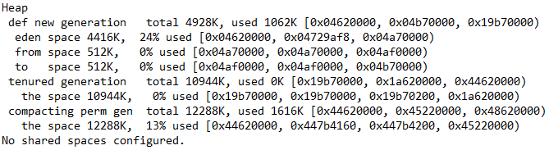
内存溢出(OOM)的原因
for(int i=0;i<1024;i++){
ByteBuffer.allocateDirect(1024*1024);
System.out.println(i);
System.gc();
}
-Xmx1g -XX:+PrintGCDetails
解决方法：
减少堆内存
有意触发GC
空间富余
Notes:
直接内存需要GC回收，但是直接内存无法引起GC。直接内存使用满时，无法触发GC。
如果堆空间很富余，无法触发GC，直接内存可能就会溢出。如果堆空间触发GC，直接内存可以回收

Slide 11
内存溢出(OOM)的原因
遇到内存溢出后，应该如何思考和处理问题？

Slide 12
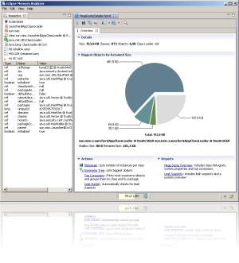
MAT使用基础
Memory Analyzer（MAT）
基于Eclipse的软件
http://www.eclipse.org/mat/

Slide 13
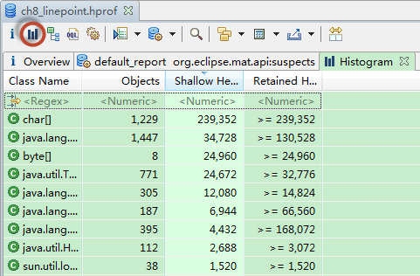
MAT使用基础
柱状图显示，显示每个类的使用情况，
比如类的数量，所占空间等

Slide 14
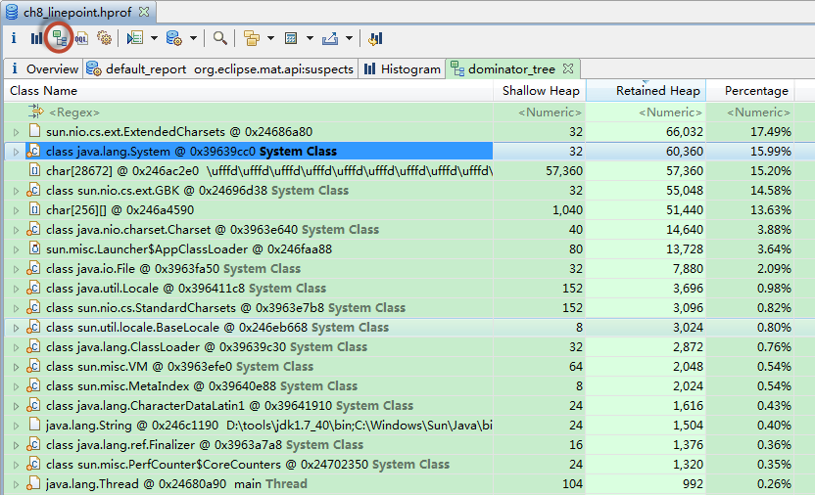
MAT使用基础
显示支配树

Slide 15
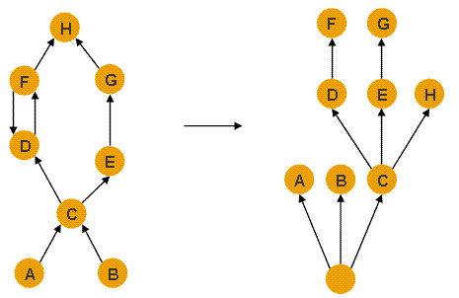
MAT使用基础
在对象引用图中，所有指向对象B的路径都经过对象A，
则认为对象A支配对象B
如果对象A是离对象B最近的一个支配对象，
则认为对象A为对象B的直接支配者
支配者被回收，被支配对象也被回收
对象引用图
支配树

Slide 16
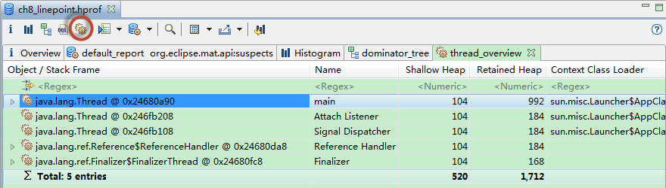
MAT使用基础
显示线程信息
Notes:
只能显示部分线程，一些系统线程无法显示

Slide 17
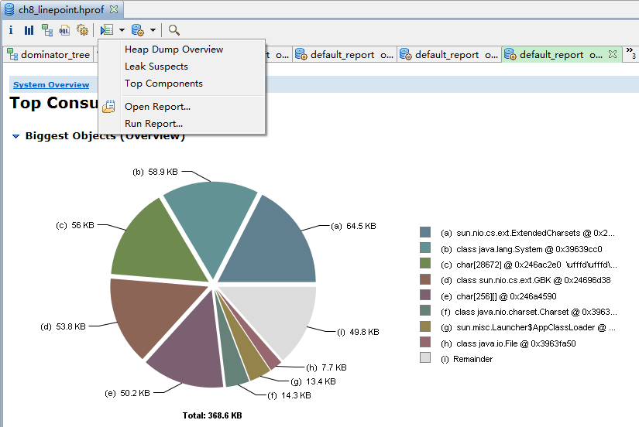
MAT使用基础
显示堆总体信息，比如消耗最大的一些对象等
Notes:
可以马上找到系统中什么类，占用空间最多

Slide 18
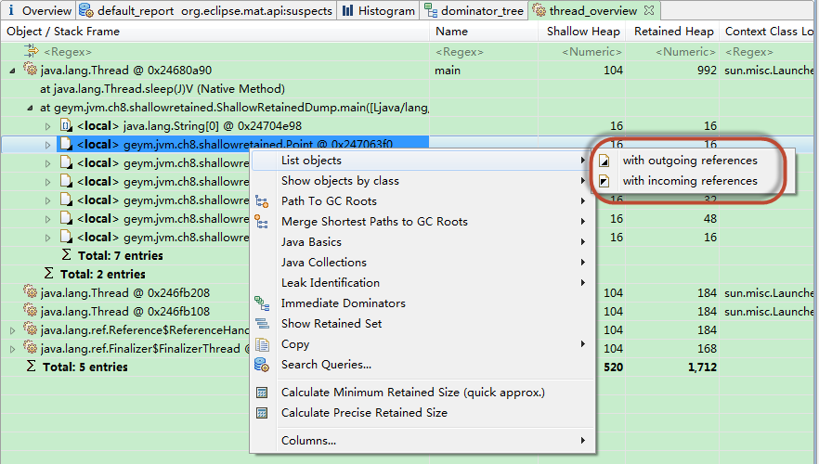
MAT使用基础
显示一个对象引用的对象
显示引用这个对象的对象

Slide 19
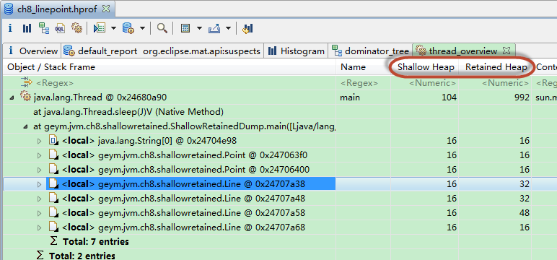
MAT使用基础
浅堆 深堆

Slide 20


MAT使用基础
浅堆
一个对象结构所占用的内存大小
3个int类型以及一个引用类型合计占用内存3*4+4=16个字节。再加上对象头的8个字节，因此String对象占用的空间，即浅堆的大小是16+8=24字节
对象大小按照8字节对齐
浅堆大小和对象的内容无关，只和对象的结构有关
深堆
一个对象被GC回收后，可以真实释放的内存大小
只能通过对象访问到的（直接或者间接）所有对象的浅堆之和 （支配树）
JDK7后，String结构发生变化
Notes:
jdk7后，string结构发生变化，但是向8字节对齐后，浅堆还是24字节

Slide 21
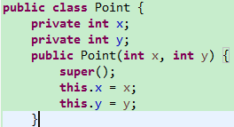
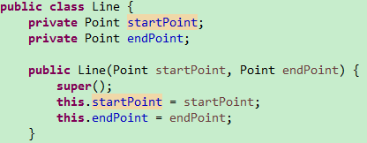
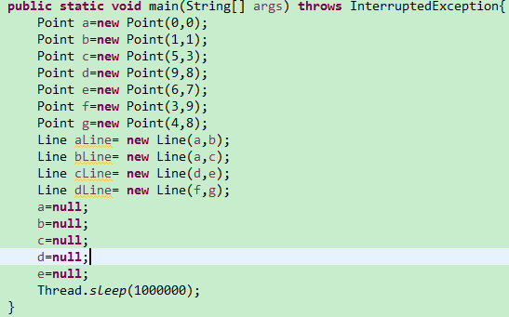
MAT使用基础

Slide 22
MAT使用基础
设置为null，释放空间
b
a
c
d
e
f
g
aLine
bLine
cLine
dLine

Slide 23
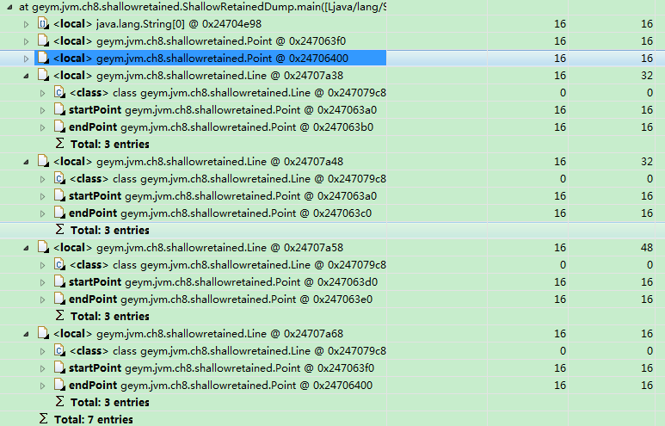
MAT使用基础
f
g
aline
a
b
bline
a
c
cline
d
e
dline
f
g
Notes:
可以看到，所有的Point实例浅堆和深堆的大小都是16字节。而dLine对象，浅堆为16字节，深堆也是16字节，这是因为dLine对象内的两个点f和g没有被设置为null，因此，即使dLine被回收，f和g也不会被释放。对象cLine内的引用对象d和e由于仅在cLine内还存在引用，因此只要cLine被释放，d和e必然也作为垃圾被回收，即d和e在cLine的保留集内，因此cLine的深堆为16*2+16=48字节。
对于aLine和bLine对象，由于两者均持有对方的一个点，因此，当aLine被回收时，公共点a在bLine中依然有引用存在，故不会被回收，点a不在aLine对象的保留集中，因此aLine的深堆大小为16+16=32字节。对象bLine与aLine完全一致。

Slide 24
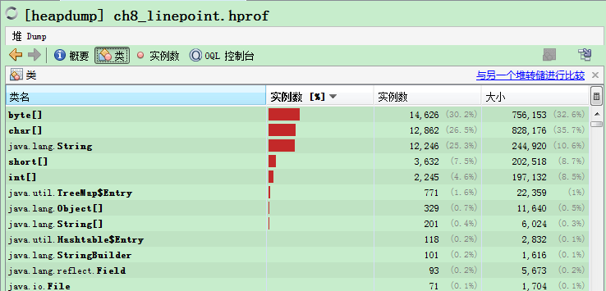
使用Visual VM分析堆
java自带的多功能分析工具，可以用来分析堆Dump
Notes:
类的柱状图 ，显示对象数量，总大小等

Slide 25
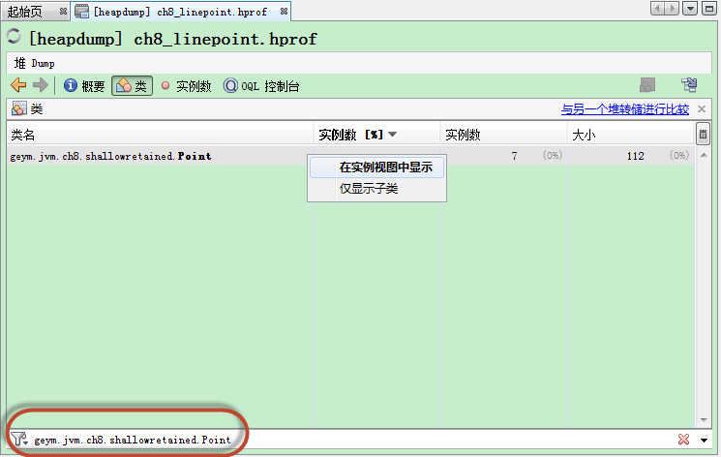
使用Visual VM分析堆

Slide 26
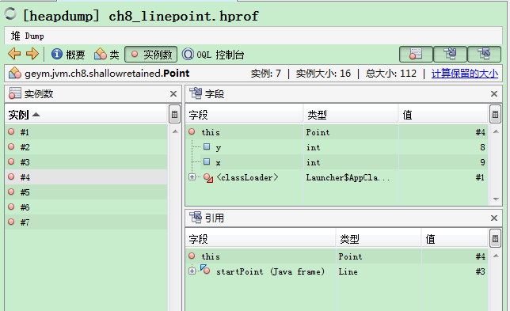
使用Visual VM分析堆
d
cline
Notes:
从类试图切换到实例试图，显示所有的实例

Slide 27
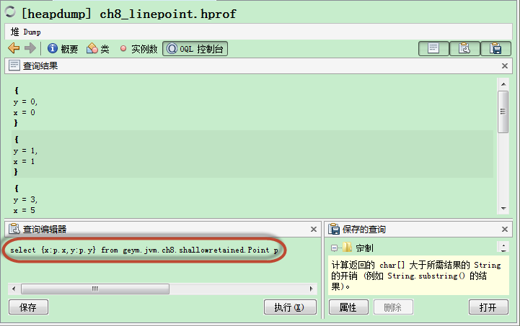
使用Visual VM分析堆
使用OQL查询

Slide 28
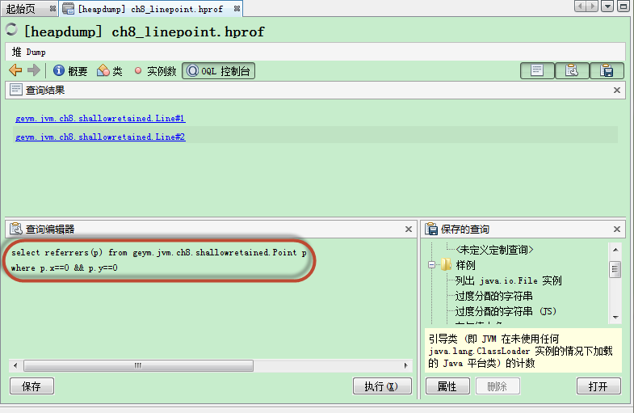
使用Visual VM分析堆
返回引用了(0,0)这个点的所有对象

Slide 29
Tomcat OOM分析案例
Tomcat OOM
Tomcat 在接收大量请求时发生OOM，获取堆Dump文件，进行分析。
使用MAT打开堆
分析目的：
找出OOM的原因
推测系统OOM时的状态
给出解决这个OOM的方法

Slide 30
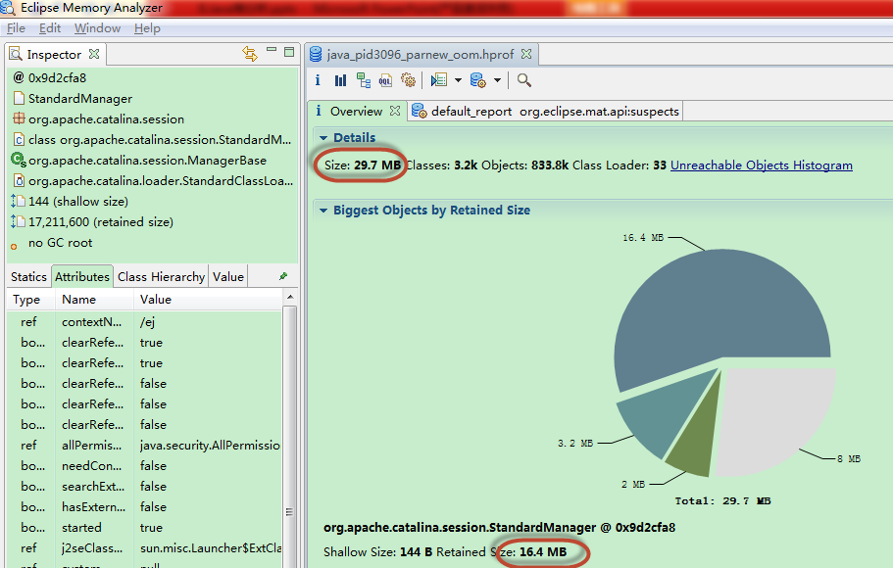
Tomcat OOM分析案例

Slide 31
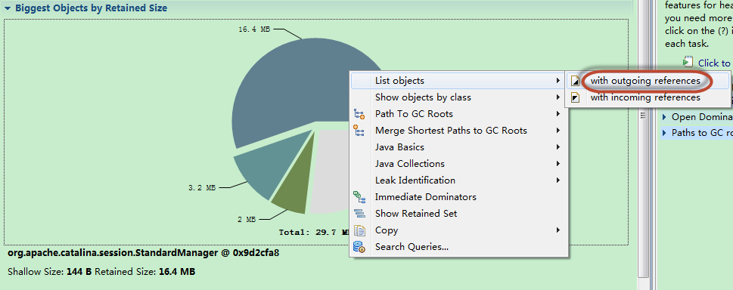
Tomcat OOM分析案例

Slide 32
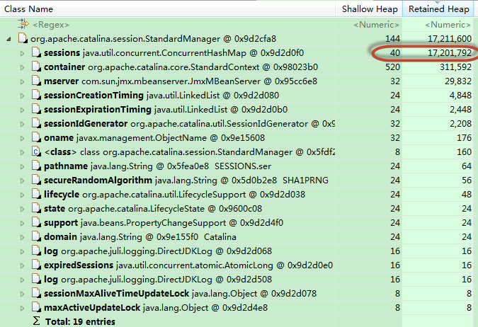
Tomcat OOM分析案例

Slide 33
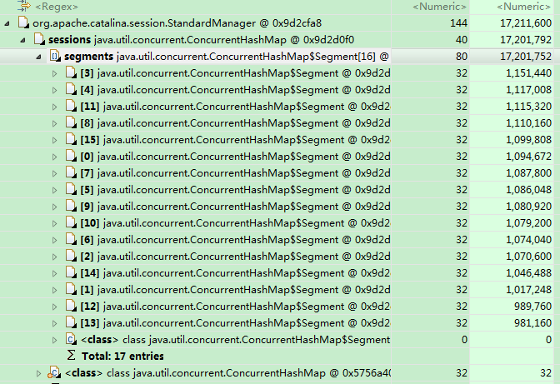
Tomcat OOM分析案例
Notes:
简要介绍ConcurrentHashMap

Slide 34
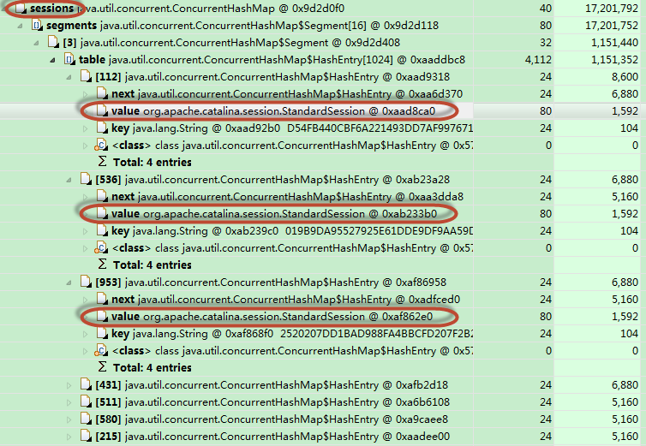
Tomcat OOM分析案例
Notes:
sessions推断

Slide 35
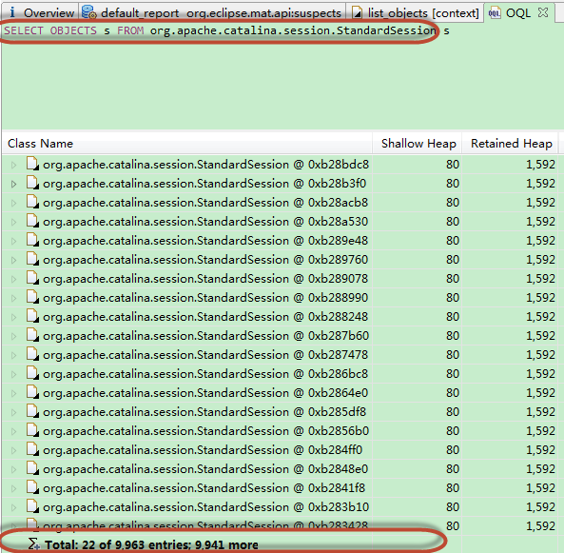
Tomcat OOM分析案例
确认是否有大量session

Slide 36
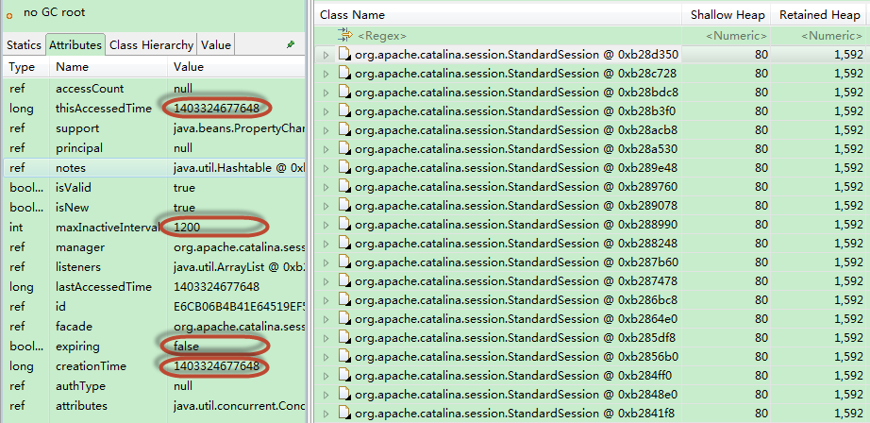
Tomcat OOM分析案例

Slide 37
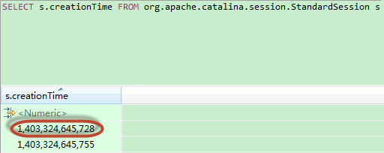
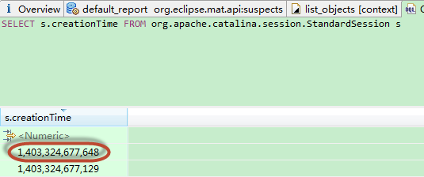
Tomcat OOM分析案例
9941/((1403324677648-1403324645728)/1000)
= 320次/秒
结论，tomcat在32M内存下，承受每秒320次请求，持续31秒，合计9941次请求，导致OOM

Slide 38
Tomcat OOM分析案例
解决方法：
1. OOM由于保存session过多引起，可以考虑增加堆大小
2. 如果应用允许，缩短session的过期时间，使得session可以及时过期，并回收

Slide 39
Java堆分析
真相来自探寻，
来自我们自身对世界的认识

